Slide 1
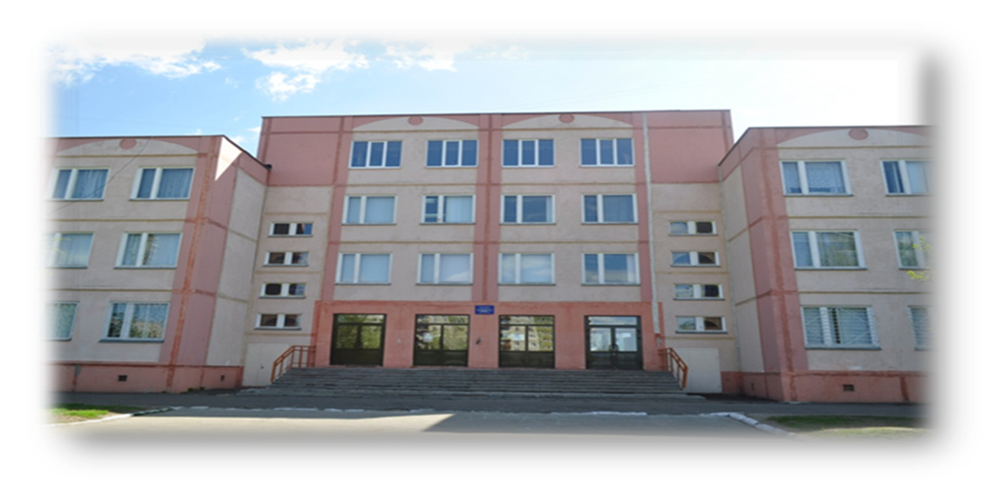
АДМИНИСТРАЦИЯ ГОРОДА НИЖНЕГО НОВГОРОДА
ДЕПАРТАМЕНТ ОБРАЗОВАНИЯ
МУНИЦИПАЛЬНОЕ АВТОНОМНОЕ ОБЩЕОБРАЗОВАТЕЛЬНОЕ УЧРЕЖДЕНИЕ
« ШКОЛА № 22с углубленным изучением отдельных предметов »
«Школа радости, добра и красоты»

Slide 2
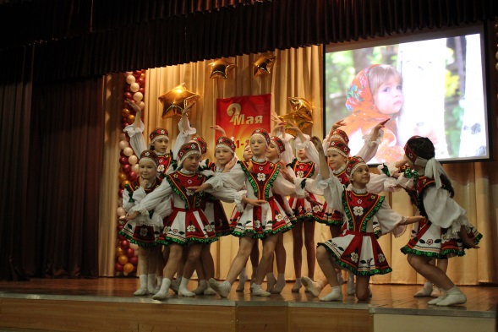
Проект
«Я- Россиянин»

Slide 3
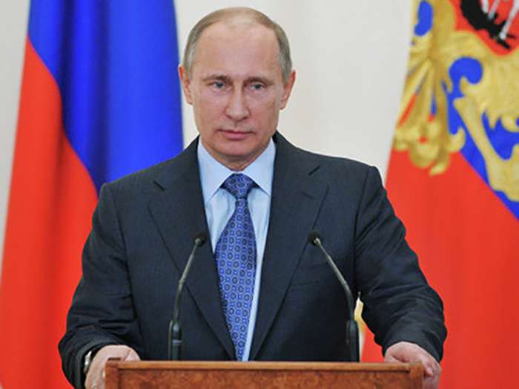
«Мы должны строить своё будущее на прочном фундаменте. И такой
фундамент – это патриотизм. Мы, как бы долго ни обсуждали, что может быть
фундаментом, прочным моральным основанием для нашей страны, ничего другого всё равно не придумаем. Это уважение к своей истории и традициям, духовным ценностям наших народов, нашей тысячелетней культуре и уникальному опыту сосуществования сотен народов и языков на территории России. Это ответственность за свою страну и её будущее».
В.В. Путин

Slide 4
Обоснование выбора темы:
-Конституции Российской Федерации,
-Федеральный закон «Об основных гарантиях прав ребенка в РФ»;
-Указ Президента РФ «О национальной стратегии действий в интересах детей на 2012-2017 годы»;
- Требования ФГОС;
- Закон РФ «Об образовании »;
- Концепция духовно-нравственного развития и воспитания личности гражданина России;
-Национальная доктрина образования РФ до 2025 г
-Концепция «Российское образование -2020 »
- Программа модернизации образования до 2017 г;
- Постановление Правительства РФ «О государственной программе» «Патриотическое воспитание граждан на 2016-2020г г.»
-Указ Президента Российской Федерации от 29 октября 2015 года № 536 "О создании Общероссийской общественно-государственной детско-юношеской организации "Российское движение школьников"
-Стратегия развития воспитания до 2025 г.
-Указа Президента Закон «О национальной доктрине образования в Российской Федерации» нта России от 12.05.2009 № 537 «О Стратегии национальной безопасности Российской Федерации до 2020 года»,
-Указа Президента России от 01.06.2012 № 761 «О национальной стратегии действий в интересах детей на 2012-2017 годы
-Указа Президента России от 20.10.2012 № 1416 «О совершенствовании государственной политики в области патриотического воспитания»,
-Указ Президента РФ «Об основных направлениях государственной семейной политики» ;
-Указ Президента Российской Федерации от 29 мая 2017 года № 240 "Об объявлении в Российской Федерации Десятилетия детства"
- Районные межведомственные программы по вопросам воспитания;
- Устав МАОУ «Школы№22 с углубленным изучением отдельных предметов»;
-Программа по патриотическому воспитанию школы «Отечество»
-Районная программа патриотического воспитания «Я- гражданин России»

Slide 5
ПРОБЛЕМЫ:
Снижение интереса к изучению истории, краеведения, непонимание исторических причинно- следственных связей в общественных дисциплинах; поверхностное знание исторических фактов и событий;
Снижение интереса к изучению русской классической литературы;
Отсутствие у молодежи современных положительных образов;
Наблюдается тенденция снижения культуры владением русским языком;
Размыты представления о семейных ценностях;
Агрессия среди подростков, провоцируемая средствами массовой информации;
Инициативное участие в общественной жизни присутствует, но часто деятельность направлена на себя.

Slide 6
Аналитическое обоснование
Диагностика процесса формирования патриотической направленности

Slide 7
Диагностика изучения социализированности личности учащихся по М.И. Рожкову

Slide 8
Диагностика , направленная на выявление уровня формирующейся гражданственности

Slide 9
Диагностика уровня патриотической воспитанности

Slide 10
Прогнозируемый результат:
Обновление системы гражданско-патриотического воспитания, способствующий осознанию школьников их принадлежности к судьбе и Отечеству.
Конечным результатом функционирования системы патриотического воспитания должны стать духовный и культурный подъем учащихся, высокая гражданская позиция, патриотическое сознание учащихся себя как россиян, определяющих будущее России:
Заработает система гражданско-патриотического воспитания, максимально способствующая осознанию школьниками их принадлежности к судьбе и Отечеству.
Образовательное пространство перестроилось на качественно новом уровне: усовершенствован административный механизм организации воспитательного процесса в школе, стержнем которого стала гражданско- патриотическая работа.

Slide 11
ЦЕЛЬ:
Формирование и развитие личности гражданина-патриота России, способного соединить патриотические чувства и патриотическое самосознание с идеалом гражданственности, ценностями социальной солидарности, справедливости, ответственности, готового служить российскому обществу и укреплению его единства, сознающего все значение единства российского общества, важность и ценность общероссийской идентичности.
Перестроить систему организации гражданско-патриотического и нравственного воспитания школьников, путем совершенствования административного механизма управления.

Slide 12
ПРОБЛЕМА
Реализуемая в данный момент система гражданско- патриотического воспитания и образования , управленческая модель и модель школьного самоуправления не в полной мере адаптирована к проектной деятельности, к деятельности, выходящей за рамки школы, к деятельности позволяющей реально интегрировать воспитательной и образовательные процессы.
Это модель не позволяет избежать клипового мышления у всех субъектов воспитания. Она нуждается в корректировке и с точки зрения административного механизма и с точки зрения функционала.

Slide 13
НАША СИЛЬНАЯ ИДЕЯ
Создание школьного центра
«Я- Россиянин»- гражданско-патриотического развития микрорайона Верхние Печеры

Slide 14
Социокультурное пространство микрорайона Верхние Печеры
Школьный центр«Я- Россиянин»
Учащиеся
Родители
Учителя
Жители микрорайона

Slide 15
Принципы построения проекта:
принцип гуманистической направленности - Любовь, Мудрость, Свобода, Добро, Красота – истинно человеческие вечные ценности должны быть основой воспитания ребенка;
принцип социального партнерства с семьей - привлечение родителей к жизни школы, их просвещение; согласованность в подходе к ребёнку; квалифицированная помощь и поддержка в трудных педагогических и жизненных ситуациях; информированность родителей о школьной жизни, об образовательном процессе, о всех возможностях, которые семья может использовать для образования своего ребёнка, справедливое решение конфликтов;
принцип природосообразности и уникальности - предполагает учет закономерностей природного развития ребенка, опирается на психолого-педагогические диагностики, обеспечивает развитие творческой, мыслительной деятельности ученика, его самообразование;
принцип КТД принцип здоровьесбререгающих технологий - заключается в обеспечении таких условий обучения, воспитания, развития, которые не оказывают негативного воздействия на здоровье учащихся.
принцип системно-деятельностного подхода- принцип прри котором ученик не получает знания в готовом виде, а добывает их сам в процессе собственной
принципы социального воспитания – единство образования, организации социального опыта юных и индивидуальной помощи им в решении возрастных задач
принципы интеллектуального воспитания,

Slide 16
МЕХАНИЗМ РЕАЛИЗАЦИИ ПРОЕКТА
Этапы | Сроки | Содержание
Подготовительный | 2016-2017 | анализ проблем, связанных с реализацией проекта; подготовка нормативно-правовой документации; экспертная оценка возможности реализации проекта; развитие методической и материальной базы для реализации проекта
Основной | 2017-2018 | разработка и внедрение инструментария для проведения мониторинга достижения поставленных в инновационном проекте целей и задач; активизация деятельности ученического самоуправления апробация форм и методов, способствующих развитию творческого потенциала личности в контексте гражданско-патриотического воспитания, интеграции общего и дополнительного образования, социального партнерства и сетевого взаимодействия;
Заключительный | 2018-2019 | систематизация и обобщение результатов реализации проекта и определение перспектив дальнейшего развития школы и инновационной деятельности; создание банка инновационных технологий гражданско-патриотического воспитания и обучения; подготовка материалов по проекту к публикации; мониторинг качества выполнения проекта; распространение накопленного инновационного опыта в форме обучающих семинаров, мастер-классов, индивидуальных консультаций; презентация результатов реализации проекта, продуктов инновационной деятельности

Slide 17
Направления патриотического воспитания
в школе:
Духовно-нравственное
Историко-краеведческое
Военно-спортивное
Социально-гражданское
Экологическое
Художественно-эстетическое

Slide 18
Направления патриотического воспитания в школе
духовно-нравственное
уроки нравственности
сохранение обычаев и традиций российского народа
историко-краеведческое
музейная работа
военно-спортивное
социальное-гражданское
^{волонтерская работа}
экологическое
художественно-эстетическое
поисково-исследовательская работа
экскурсионная работа
патриотический концерт
литературно--музыкальные композиции
творческие конкурсы
Пост №1
ГТО
мемориальные соревнования
работа с семьей
подготовка к ответственному родительству
экологические конкурсы
благотворительная деятельность
экологические акции
"Зарница"
выстаки декоративно прикладного творчества.
памятные даты
Школьный совет самоуправления,школьное СМИ

Slide 19
Школьная конференция
Родительский комитет школы
Администрация школы.
Педагогический совет школы
Школьный совет самоуправления «ЛИДЕР»
Общешкольное собрание
тематические классные часы
уроки нравственности
Куратор + ШСС «Лидер»
духовно-нравственное
сохранение обычаев и традиций российского народа
подготовка к ответственному родительству
научно-исследовательская работа
музейная
работа
Кутор+ШСС «Лидер»
историко-краеведческое
поисково - исследовательская работа
экскурсионная работа
мемориальные соревнования
ГТО
Куратор + ШСС «Лидер»
военно-спортивное направление
Пост № 1
«Зарница»
работа с семейным «Клубом»
благотворительная деятельность
Куратор + ШСС «Лидер»
социально-гражданское
Волонтерское движение
СМИ школы 22
выставки декоративно-прикладного творчества
научно-исследовательская работа Российская и мировая культура»
Куратор + ШСС «Лидер»
художественно-эстетическое
патриотический концерт
оформительская и конкурсная работа
научно-исследовательская работа «Нижегородский эколог»
Куратор +ШСС «Лидер»
экологическое
экологические акции

Slide 20
Задачи:
1.Перестроить модель воспитательной работы школы, не с точки содержательного наполнения, а с точки зрения механизма реализации проекта.
Определять новые институции по патриотическому воспитанию.
Трансформировать модель школьного самоуправления .
2.Создать единое пространство гражданско-патриотического воспитания, сочетающего формальное и неформальное образование.
Просвещать участников проекта.
Стимулировать социальную активность учащихся. Ориентировать деятельность школьников на социально-нравственные ценности
3.Поддерживать и направлять патриотические и общественные инициативы.
Способствовать формированию самоуправления подростков.
4.Расширять социальное партнерство с ветеранскими организациями, политическими партиями и движениями.
5.Выстраивать партнерские отношения с родителями и семьями обучающихся.

Slide 21
Продукты проекта
Задачи | Получаемый продукт
Задача №1 | Формирование сообщества специалистов и наставников, ведущих работу в сфере патриотического воспитания, экспертов в этой сфере, производящих профессиональную оценку состояния этой сферы и проектов патриотической направленности.
Задача №2 | Повышения интереса россиян к литературе, музыке, изобразительному искусству, гуманитарным и естественно-географическим наукам, к деятельности видных представителей культуры, науки и искусства; Развития у молодого поколения чувства гордости, уважения и почитания символов государства, уважения к историческим святыням и памятникам Отечества; Увеличения числа граждан, имеющих углубленные знания о событиях, ставших основой государственных праздников России
Задача №3 | Создание условий для развития волонтерского движения, являющегося эффективным инструментом гражданско-патриотического воспитания
Задача №4 | Сотрудничество с Верхне-Печерским Советом самоуправления, со школами№42,7,103; клубом им. Бринского, Библиотекой им. Короленко, с ветеранскими организациями Нижегородского района
Задача №5 | Активизация партнерских отношений с родителями. Создание родительского клуба.
 | Общий продукт : Школа – центр гражданско-патриотического развития микрорайона Верхние Печеры

Slide 22
Критерии проекта:
В результате проектной работы изменились качественные и количественные показатели по патриотическому воспитанию.
Количественные показатели :
1.Организована работа семейного клуба «Радость общения».
2. Организация работы Родительского патруля.
3. Организован отряд для несения службы на Посту №1
4. Возросло количество добровольцев волонтерского отряда «Открытое сердце»
5.Было проведено 5 благотворительных акций.
6.Проведено 9 мемориальных соревнований, посвященных памятным датам
7.Выросли количественные показатели участия детей в поисково- исследовательской работе.
8. В городском конкурсе школьных музеев Музей геологии- занял 1 место, Музей Археологии – 2 место, временная выставка, посвященная Дмитрию Волкову- 2 место.
9. 45 работ учащихся школы представлены на районной выставке декоративно- прикладного творчества.
10.Проведено 6 экологических акций.
11. 2 раза экологическая команда «Радуга», занимала 2 место в районе в конкурсе агитбригад.
12. Возросло количество мероприятий по патриотическому воспитанию: концерты, творческие конкурсы, классные часы, встречи с интересными людьми ;
13.Проведено 23 эксурсий по памятным местам Нижнего Новгорода и области.
14.100 % участие учащихся в классных часах, Уроках нравственности, в проведение мероприятий, посвященных памятным датам.
15. Стала работать «Школа ответственного родительства », «Материнская школа», «Школа социальной зрелости»
16.Возрослок количество мероприятий, проводимых по гражданско-патриотическому воспитанию в микрорайоне;
17. Выросло количество участников в региональных и федеральных конкурсах гражданско-патриотических направленностей.

Slide 23
Качественные показатели:
Перестроилась система организации гражданско-патриотического и нравственного воспитания школьников, путем совершенствования административного механизма управления.
Определились новые институции по патриотическому воспитанию;
Трансформировалась модель школьного самоуправления.
Организовано единое пространство гражданско-патриотического воспитания, сочетающего формальное и неформальное образование.
Возросла социальная активность учащихся. Деятельность школьников ориентирована на социально- нравственные ценности.
Расширено взаимодействие с ветеранскими и общественными организациями.
Выстроилась система работы с родителями.
В школе создана электронная методическая копилка материалов по патриотическому воспитанию.
Выполнено оформление школы, с целью создания единого образовательного – воспитательного пространства.

Slide 24
«Критерии и основы методики оценки результатов работы по патриотическому воспитанию»
К I группе относятся: реализационно-целевой и практически-
результативный критерии. Они отражают процесс работы по патриотическому воспитанию, деятельность, направленную на формирование и развитие патриотизма у обучающихся
Во II группу входят критерии: когнитивный (познавательный), мировоззренческо-ценностный, мотивационно-потребностный,
деятельностно-поведенческий, оценивающие важнейшие стороны, свойства, качества конкретной личности, группы, являющиеся результатом работы по развитию у них патриотического сознания, готовности и способности

Slide 25
Диагностики выявления уровня патриотической воспитанности.
Методики изучения удовлетворенности учащихся и родителей учебно-воспитательным процессом.
Диагностики на выявление уровня формирующийся гражданственности.
Качественные и количественные показатели

Slide 26
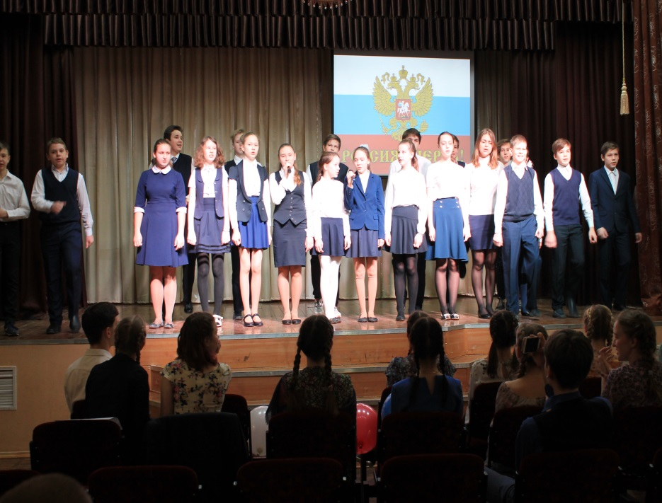
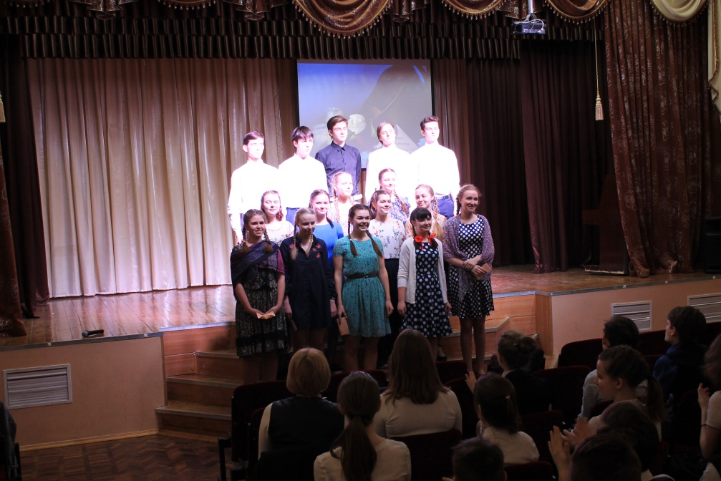
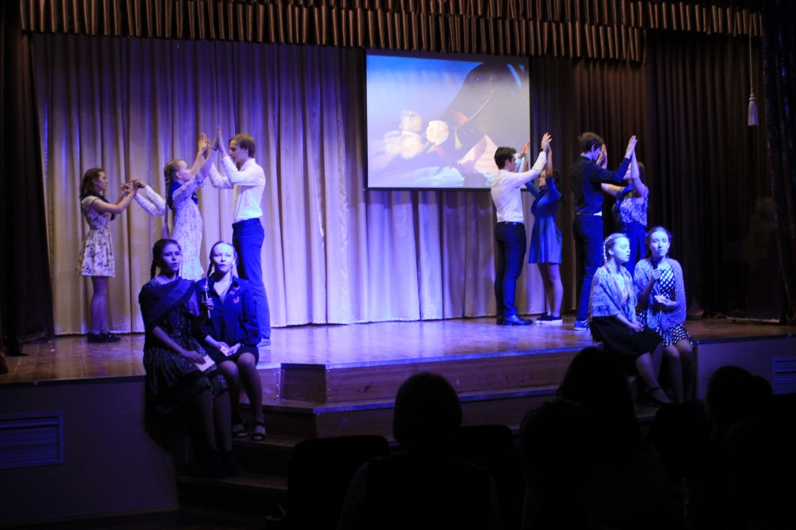
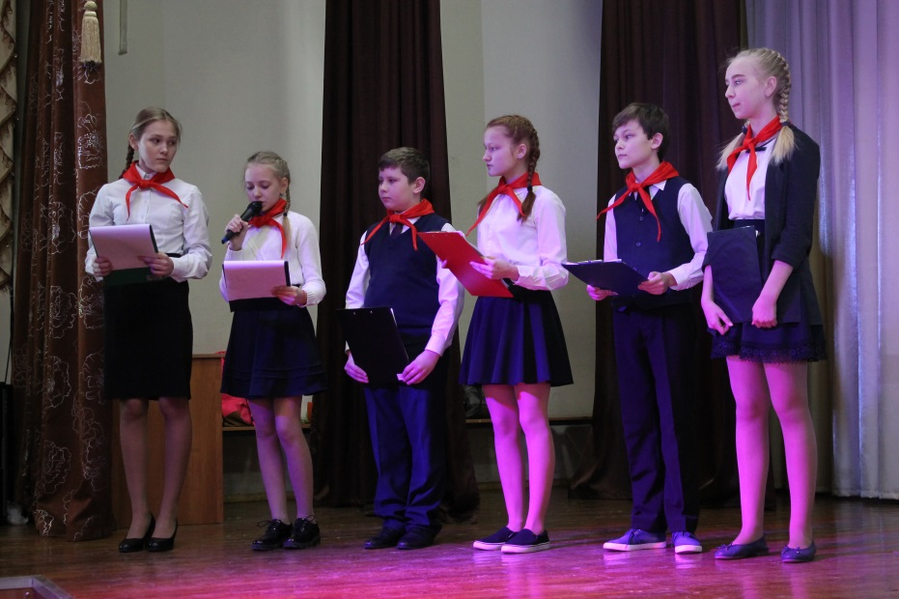

Slide 27
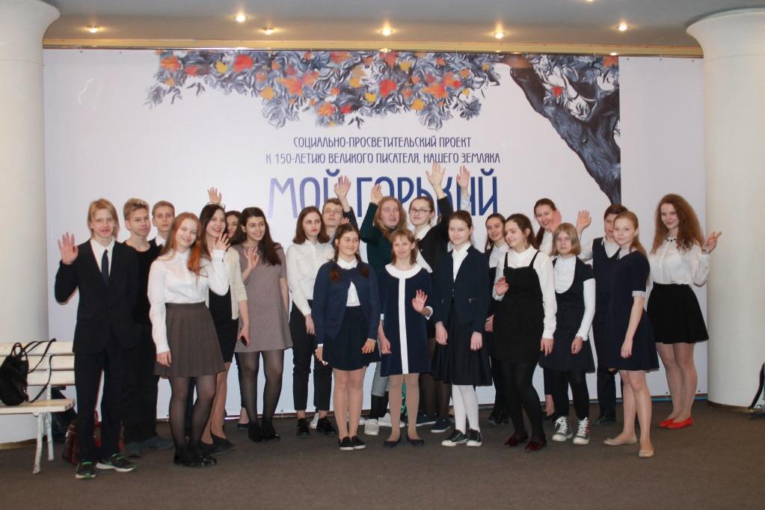
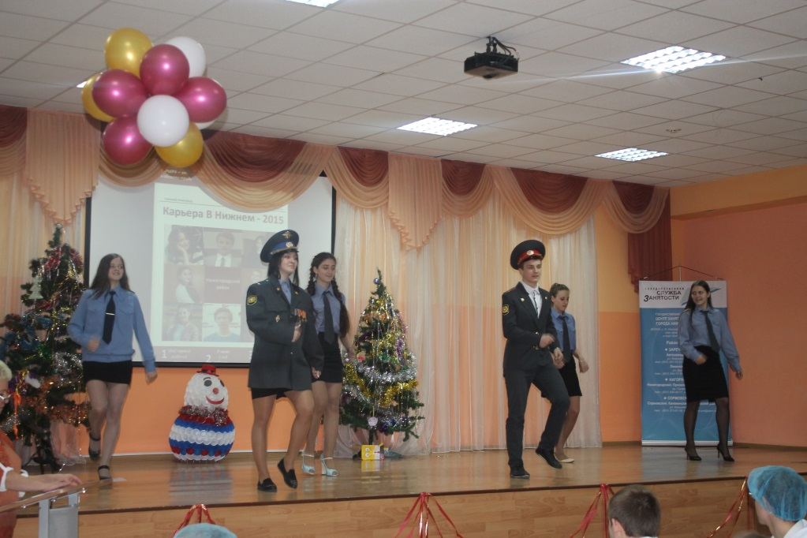
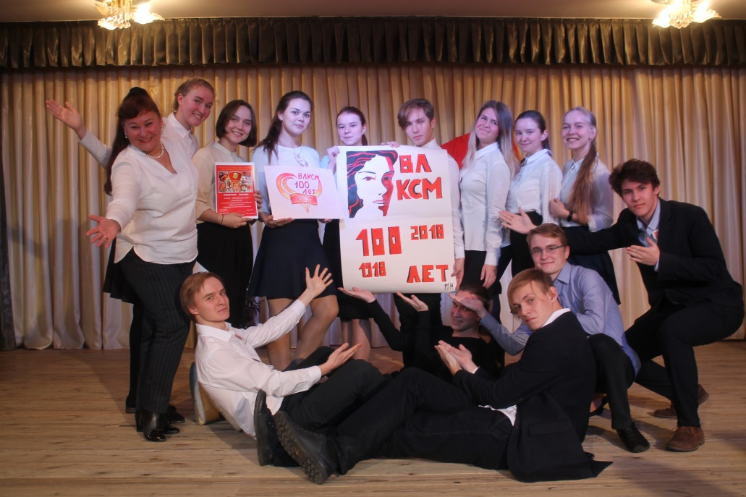
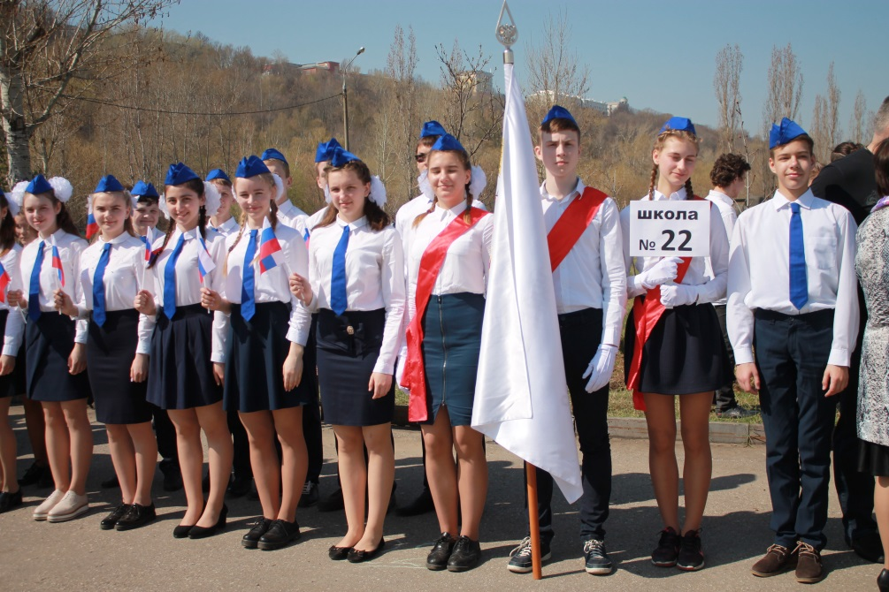

Slide 28
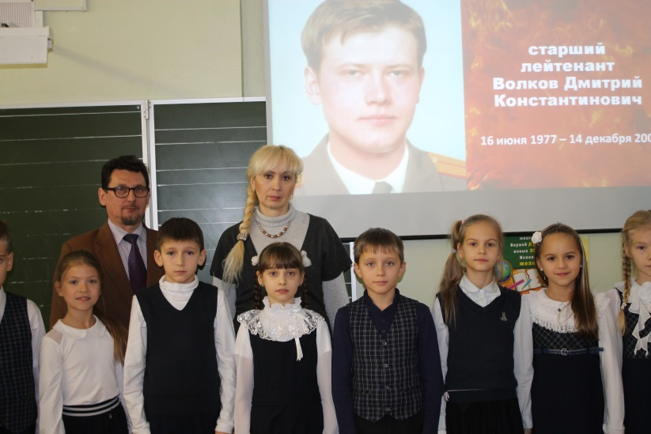
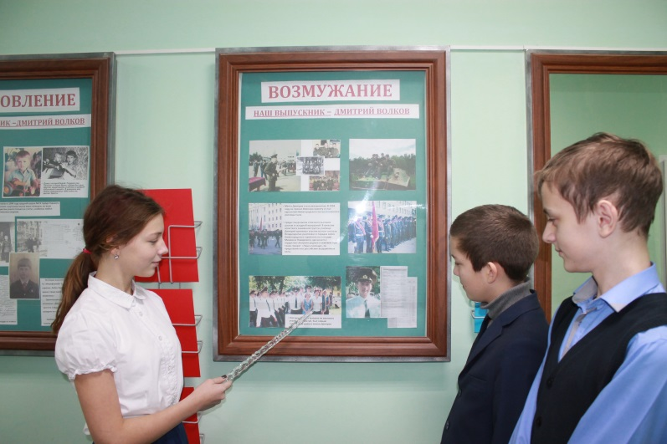

Slide 29
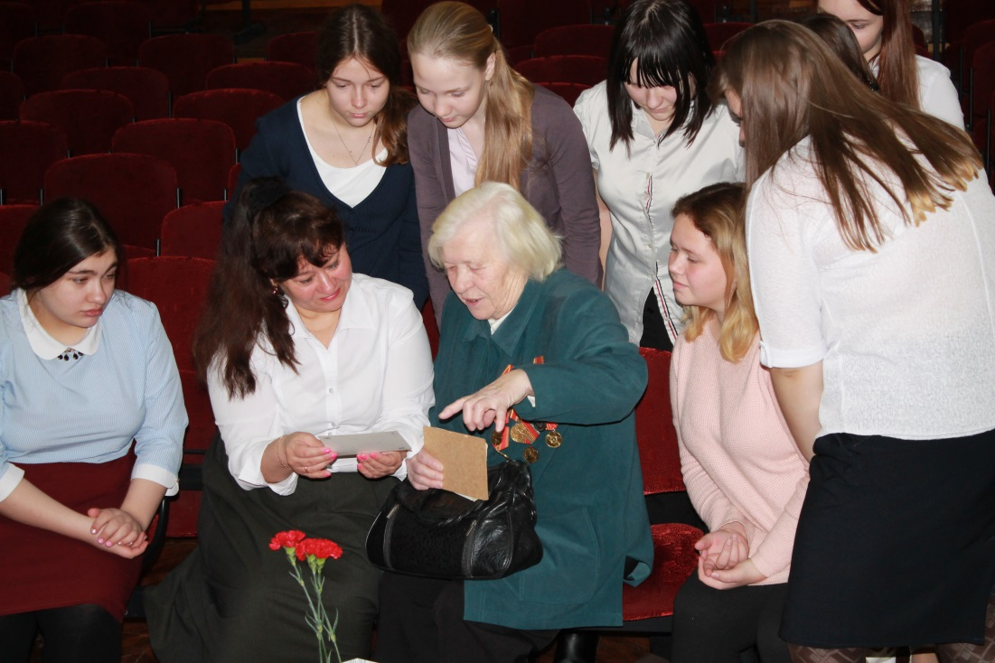
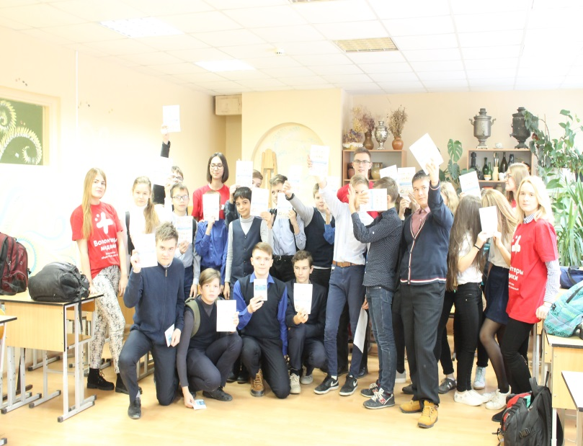
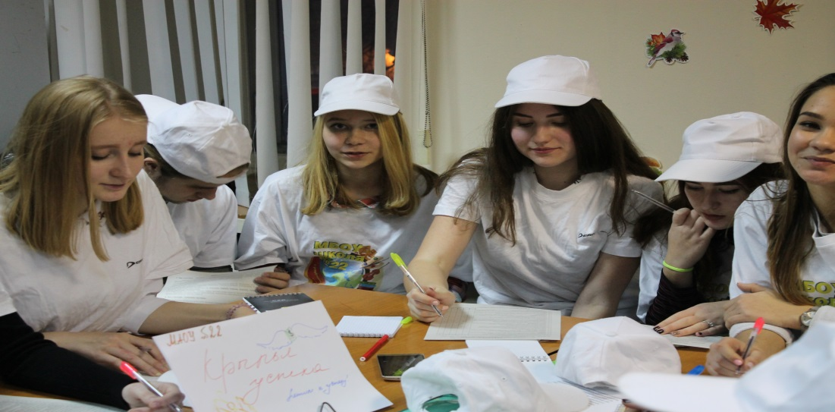

Slide 30
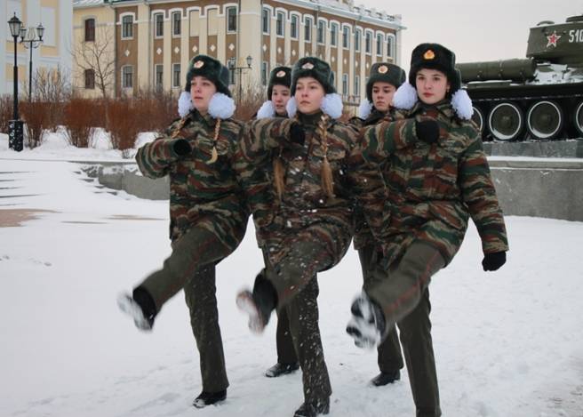
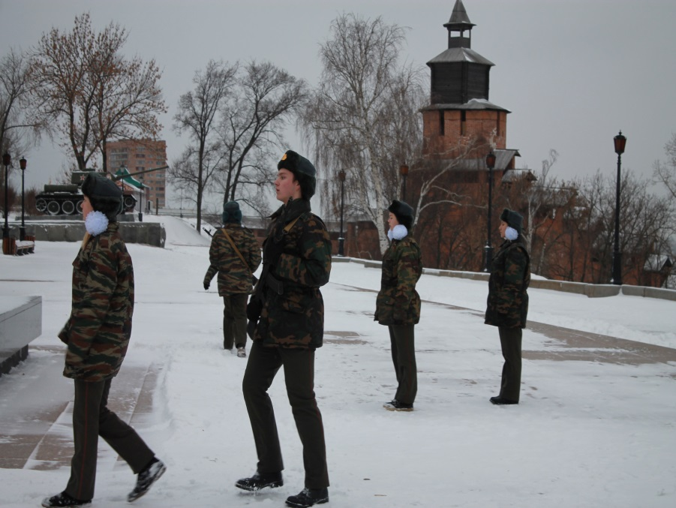
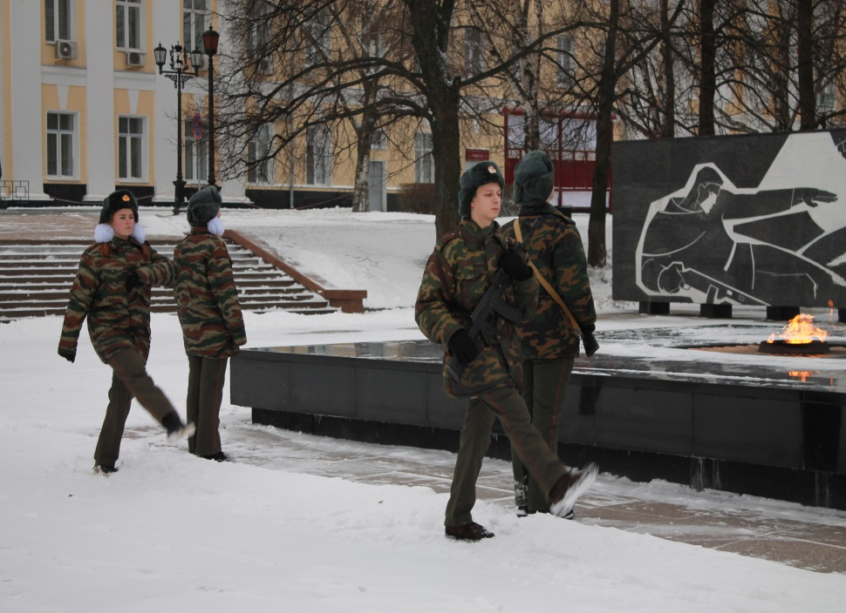
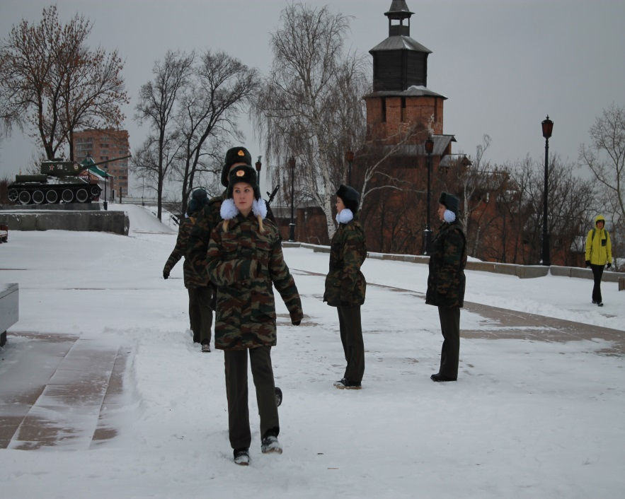

Slide 31
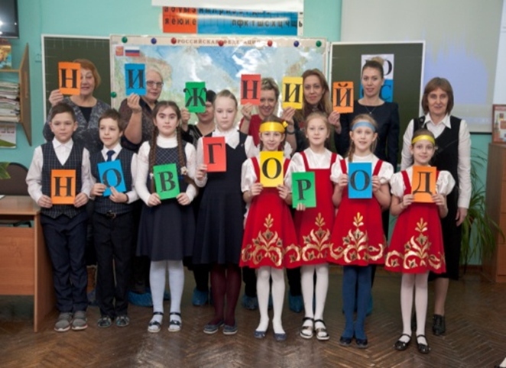
Спасибо за внимание !

